Slide 1
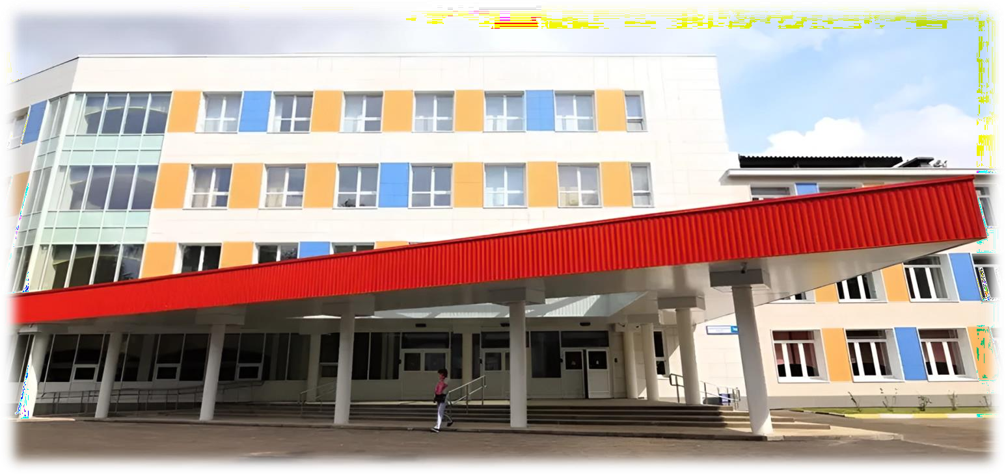
муниципальное бюджетное общеобразовательное учреждение
«Средняя общеобразовательная школа №6»
г. о. Мытищи
Московская область
РЕГИОНАЛЬНЫЙ ПРОЕКТ
«ПРЕДШКОЛА: СТАНДАРТ ДЕТСКОГО САДА В ОБРАЗОВАТЕЛЬНОМ КОМЛЕКСЕ»
муниципальное бюджетное общеобразовательное учреждение
«Средняя общеобразовательная школа №6»
141008 Московская область , г. Мытищи, Новомытищинский проспект д 68 А

Slide 2
РЕГИОНАЛЬНЫЙ ПРОЕКТ
«ПРЕДШКОЛА: СТАНДАРТ ДЕТСКОГО САДА»
муниципальное бюджетное общеобразовательное учреждение
«Средняя общеобразовательная школа №6» Дошкольное отделение №6 «Лисичка»
141008, Московская область , г. Мытищи, Щербакова д 12

Slide 3
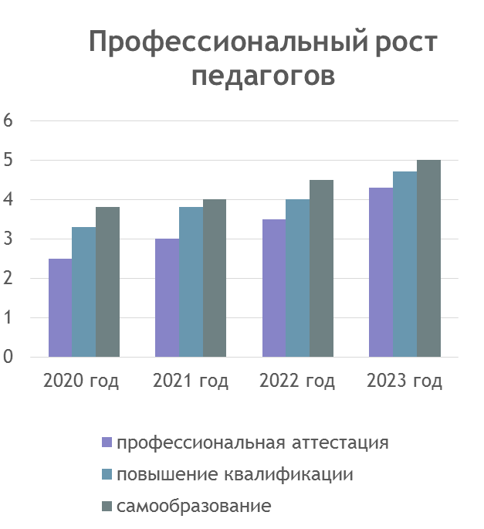
РЕГИОНАЛЬНЫЙ ПРОЕКТ
«ПРЕДШКОЛА: СТАНДАРТ ДЕТСКОГО САДА»
Дошкольное отделение «Ручеёк»
Количество групп – 9
Число воспитанников в дошкольном отделении - 215 детей.
Дошкольного возраста (5-7 лет) – 114 детей из них:
старшие - 2 группы;
подготовительные к школе – 3 группы.
Укомплектованность педагогами – 85%
Заместитель директора
по организации дошкольной работы – 1
Воспитатели – 16
Музыкальный руководитель – 2
Инструктор по физкультуре – 1
Учитель-логопед – 4
Педагог-психолог – 1
Квалификация:
Высшая квалификационная категория – 9 педагогов;
Первая квалификационная категория – 5 педагогов.

Slide 4
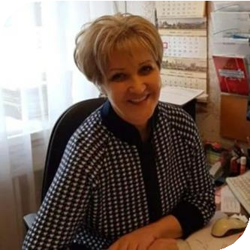
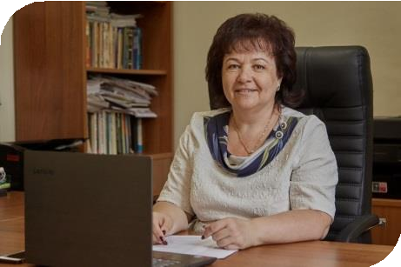
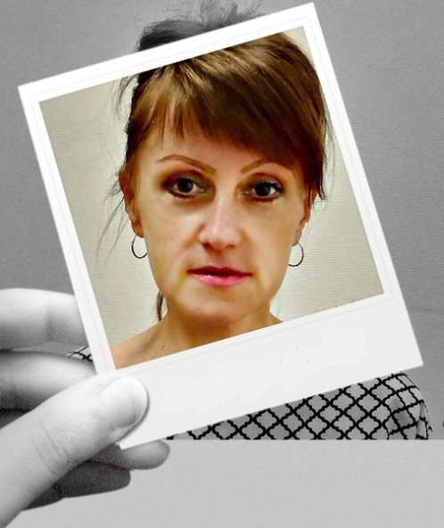
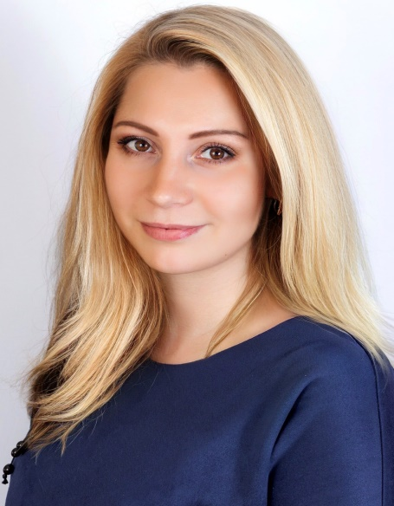
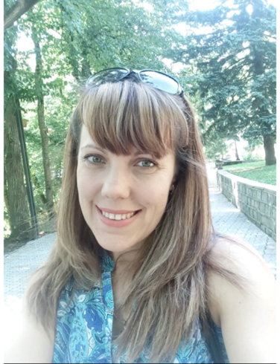
РЕГИОНАЛЬНЫЙ ПРОЕКТ
«ПРЕДШКОЛА: СТАНДАРТ ДЕТСКОГО САДА»
Дошкольное отделение №6 «Ручеёк»
Рабочая группа
Заместитель директора
Директор МБОУ СОШ №6 Ляпина Л.А.
по организации дошкольной работы
Околот А.А.
Воспитатель Русанова Н.В.
Учитель-логопед Шустова Н.Р.
Воспитатель Полада Е.Г.

Slide 5
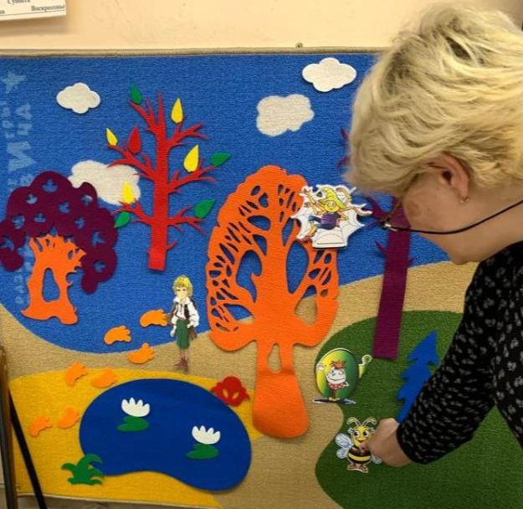
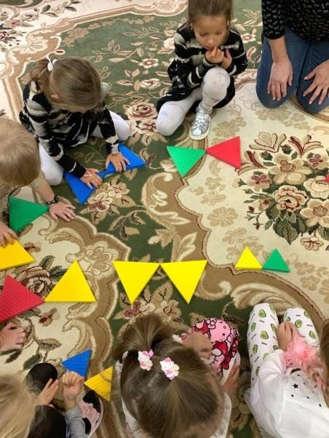
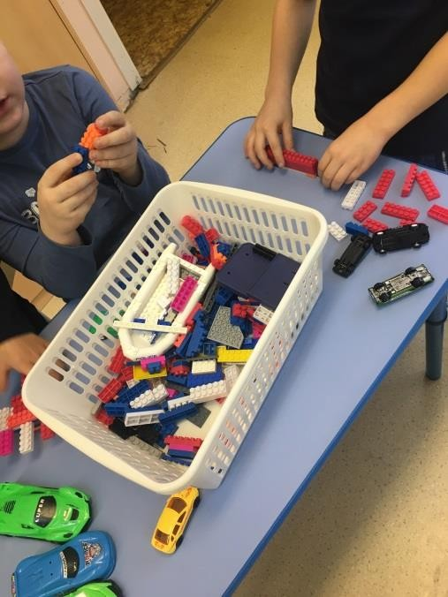
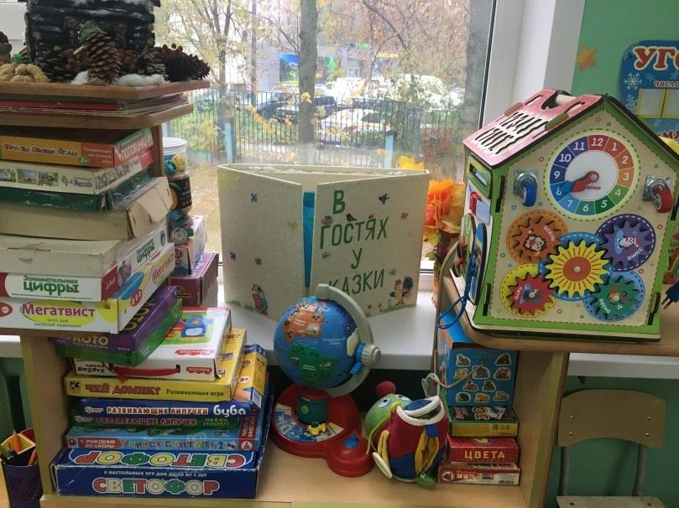
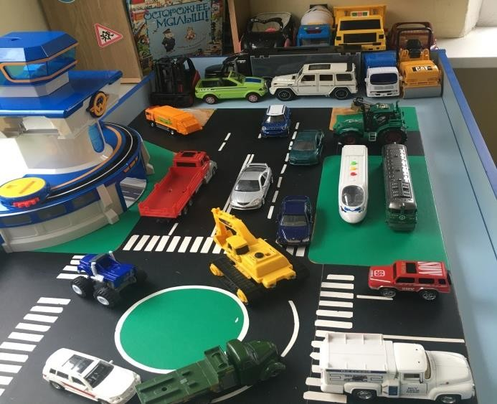
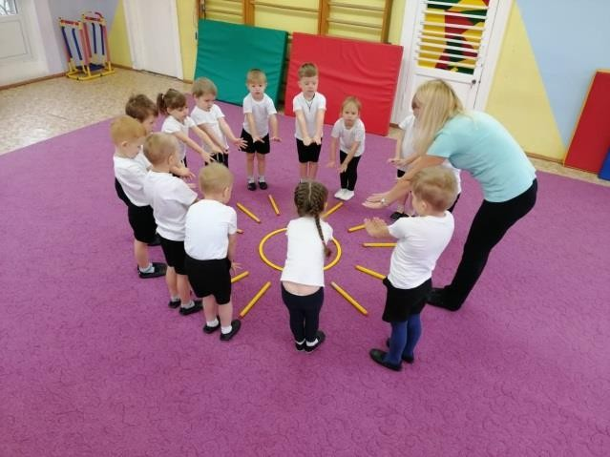

Slide 6
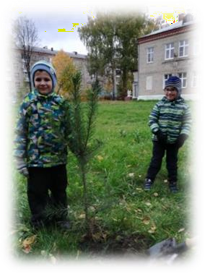
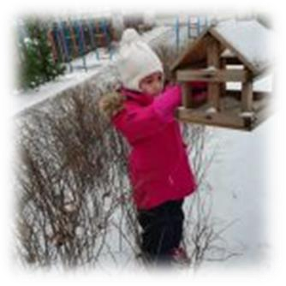
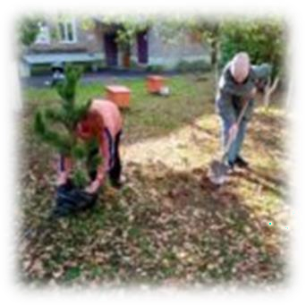
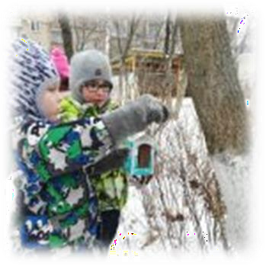
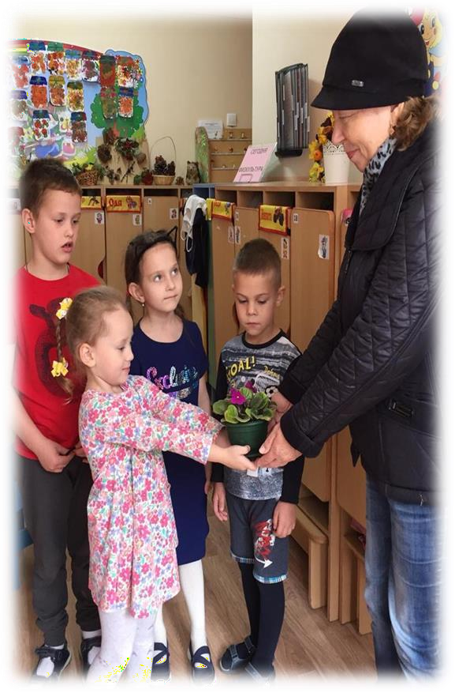
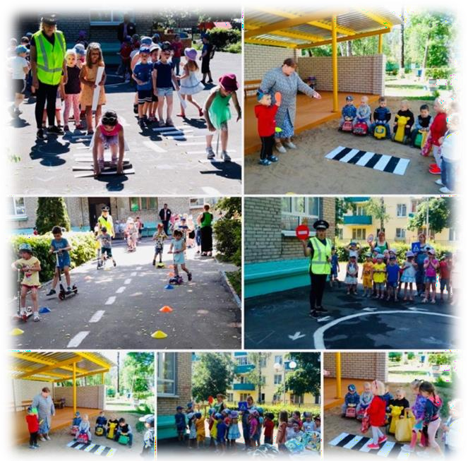
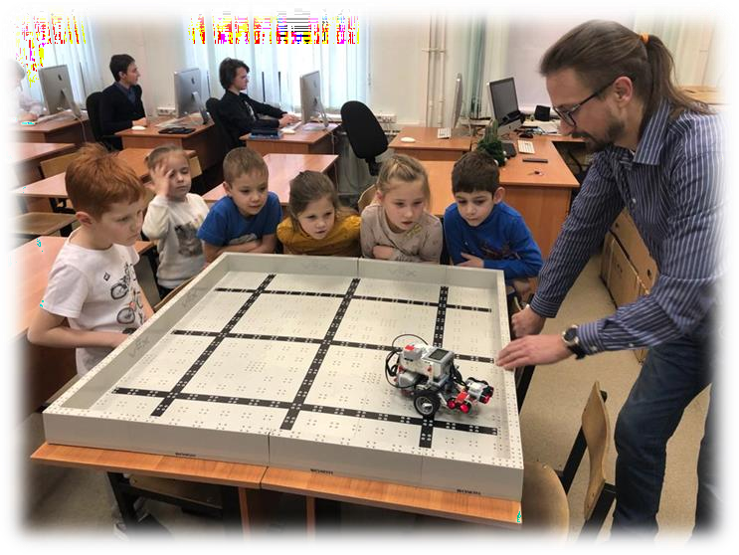
Социально- значимые проекты
Акция «Покорми птиц зимой»
Акция «Всей семьёй»
Природоохранный социально-образовательный проект «Эколята-дошколята»
Акция «Внимание! Дети!

Slide 7
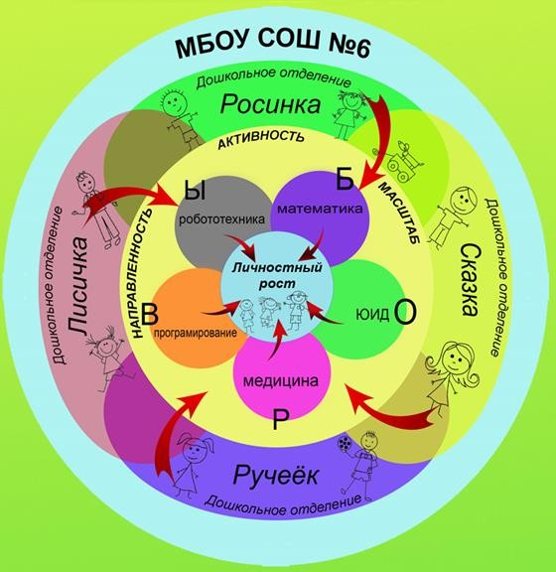
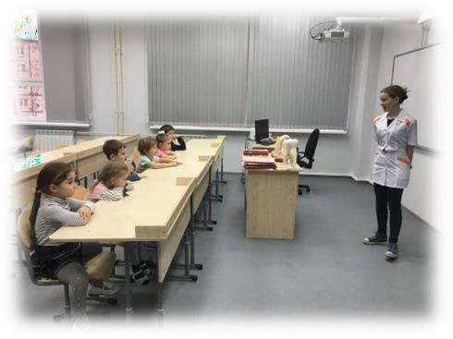
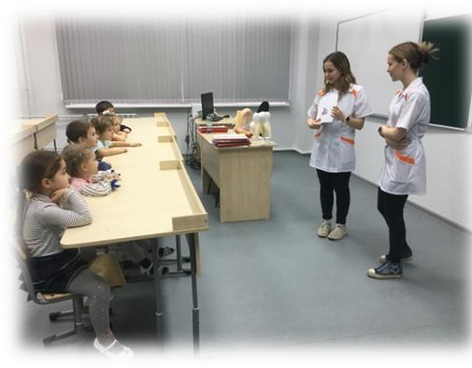
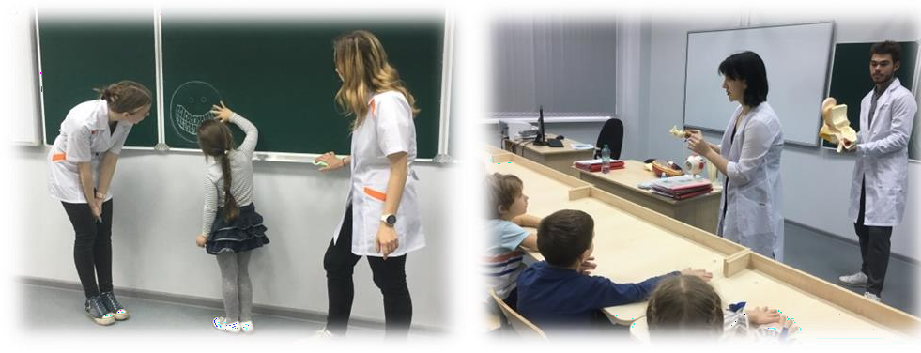
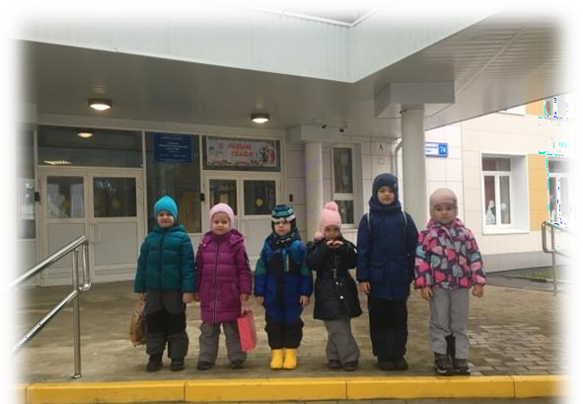
Сотрудничество дошкольных групп с начальной школой

Slide 8
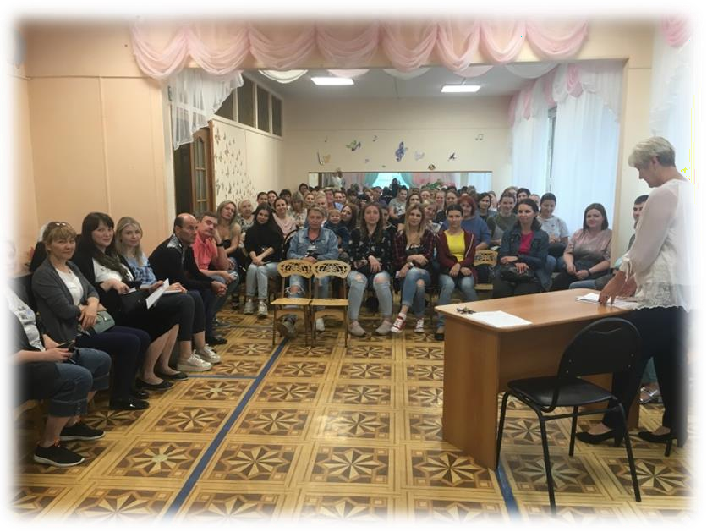
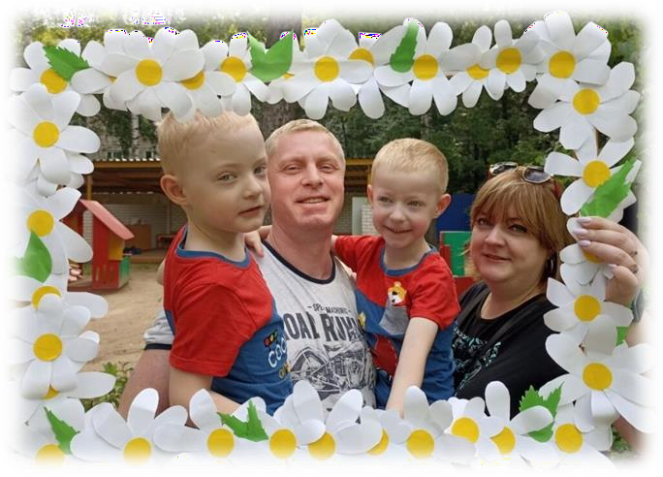
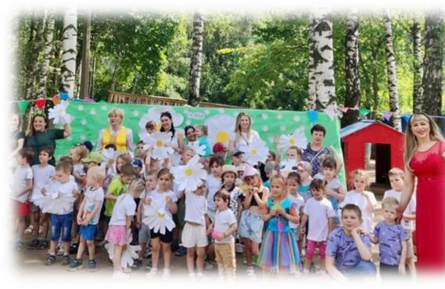
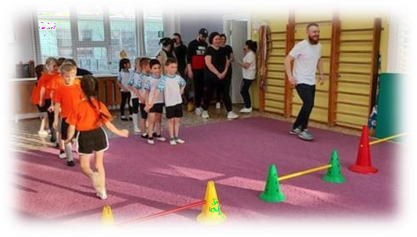
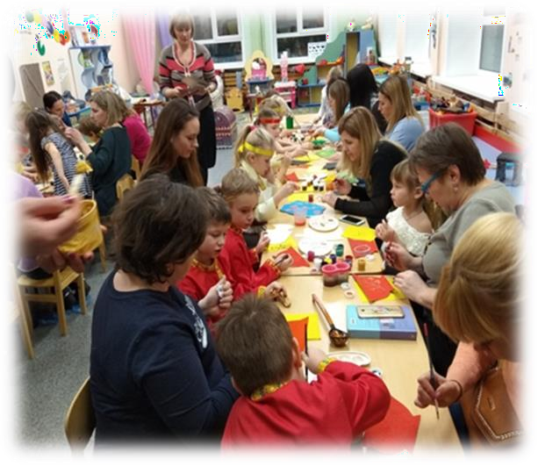
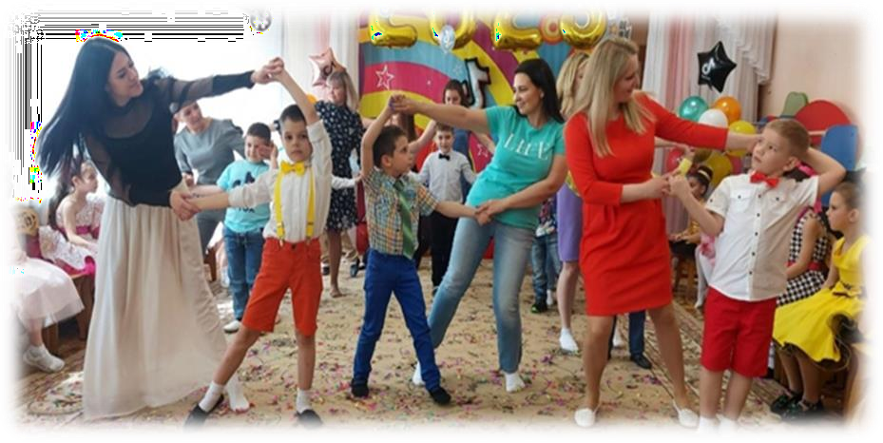
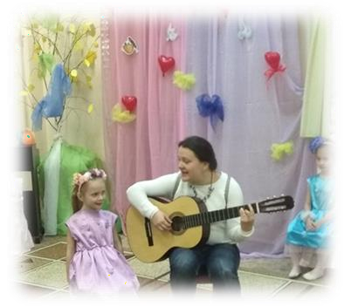
Работа с семьями воспитанников

